Slide 1
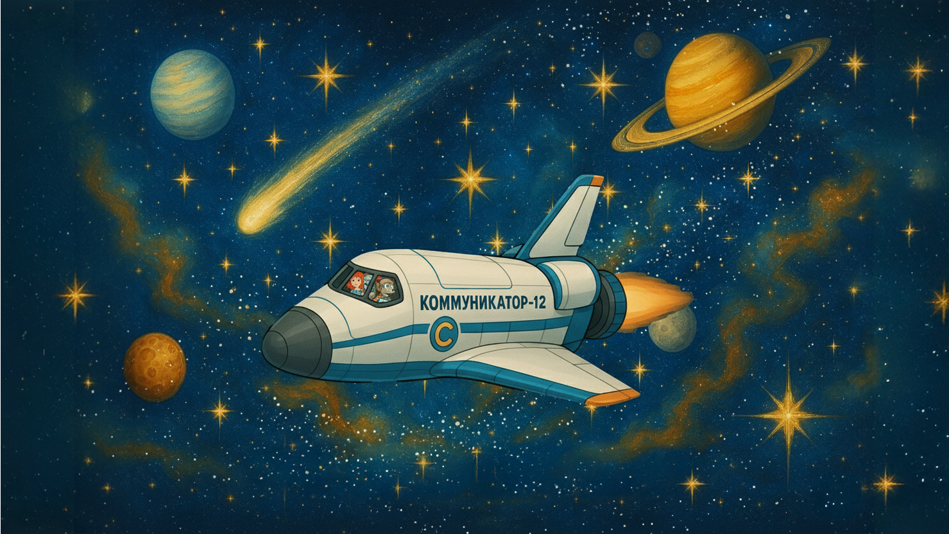
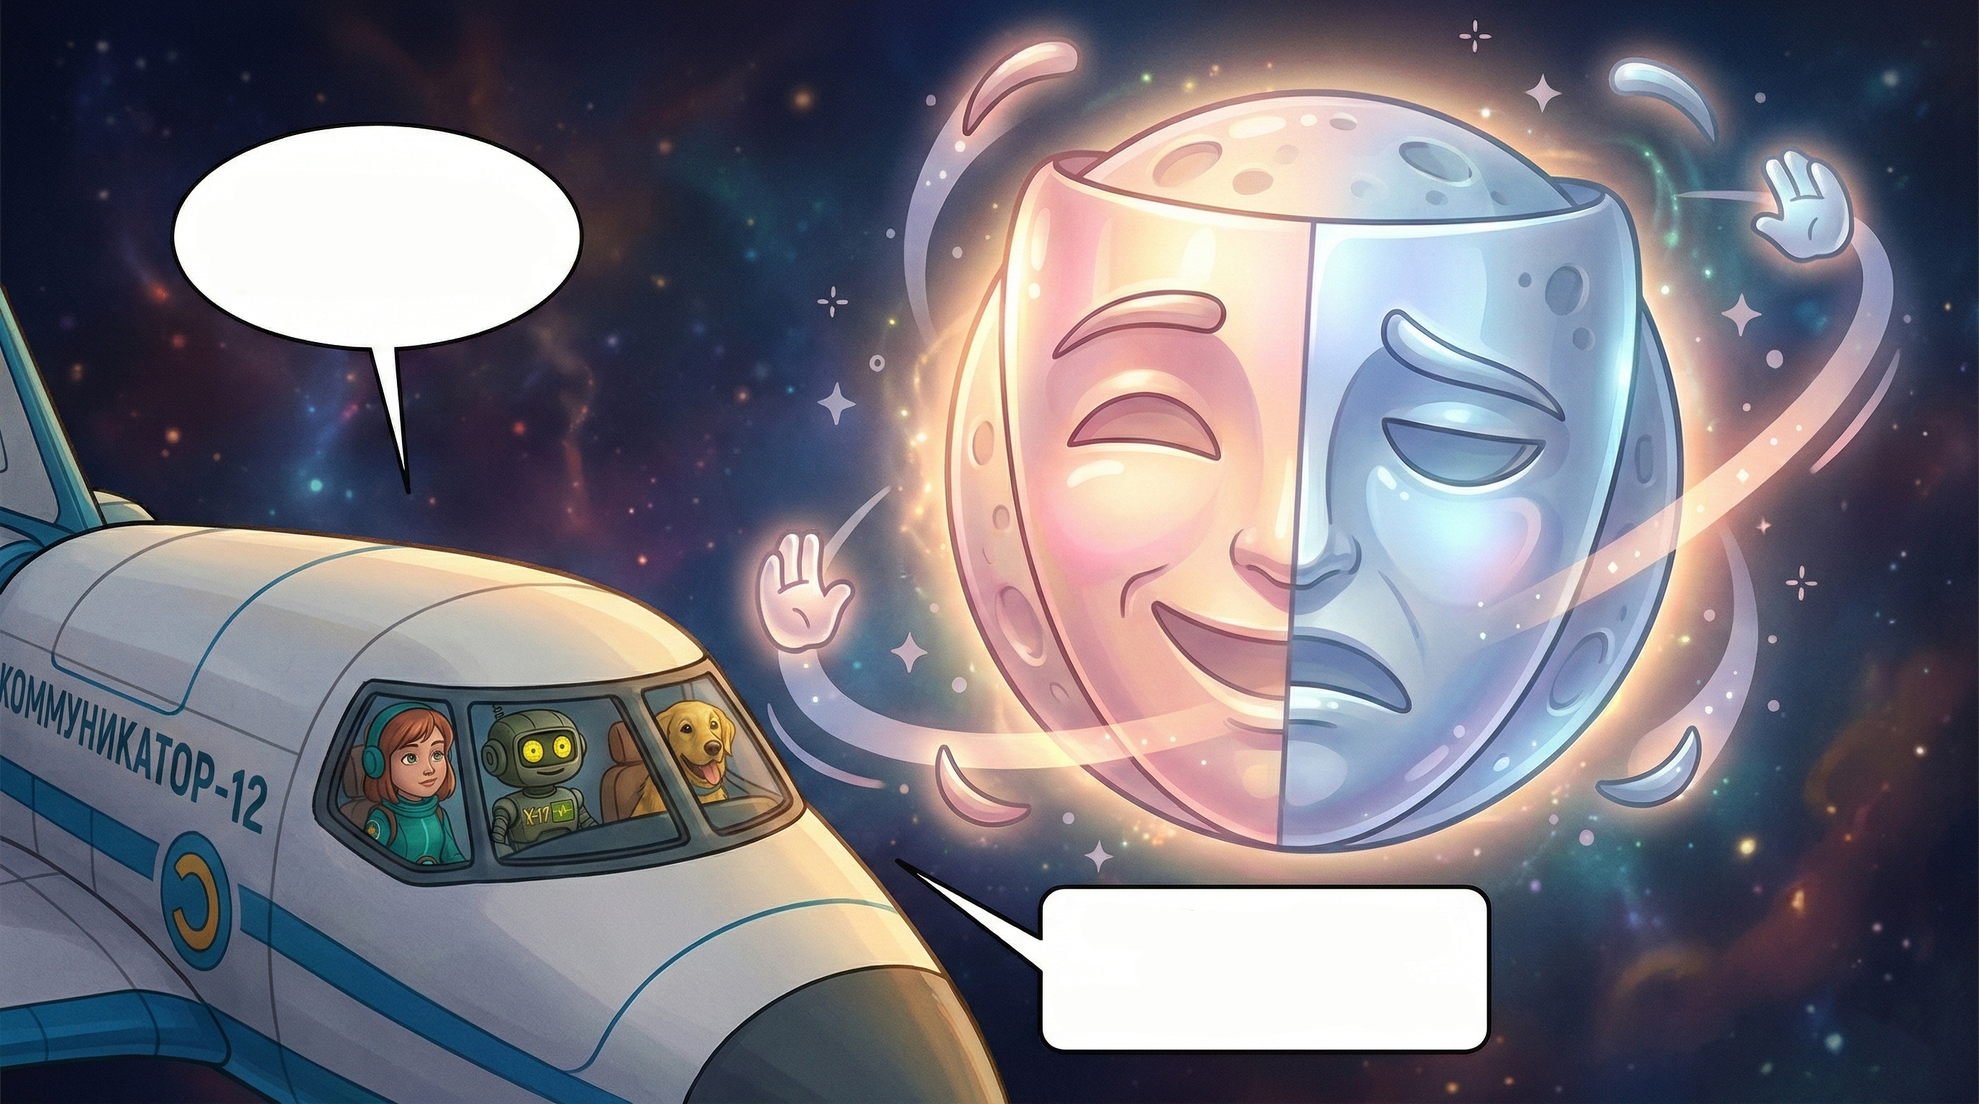
Тут так тихо… как будто весь мир затаил дыхание.
Вербальный канал отсутствует. Требуется адаптация.

Slide 2
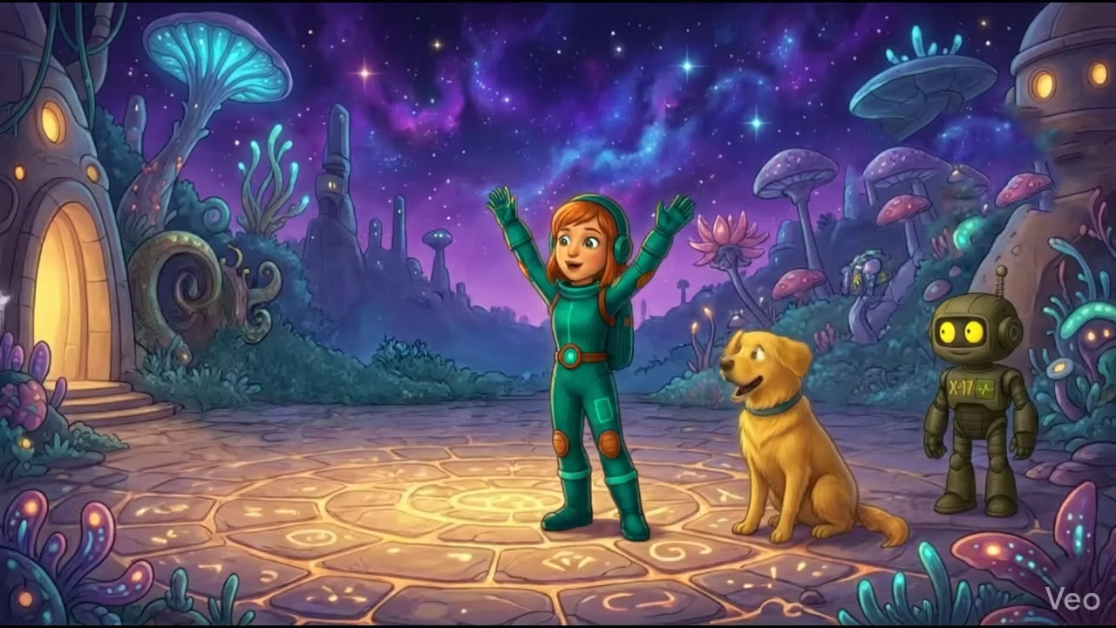

Slide 3
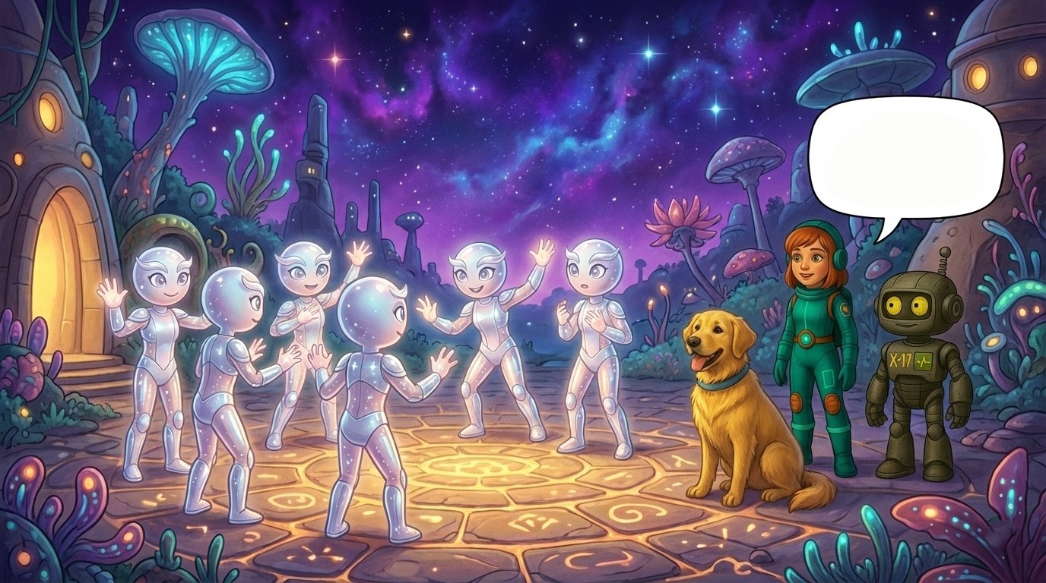
Они не говорят… но я всё понимаю!

Slide 4
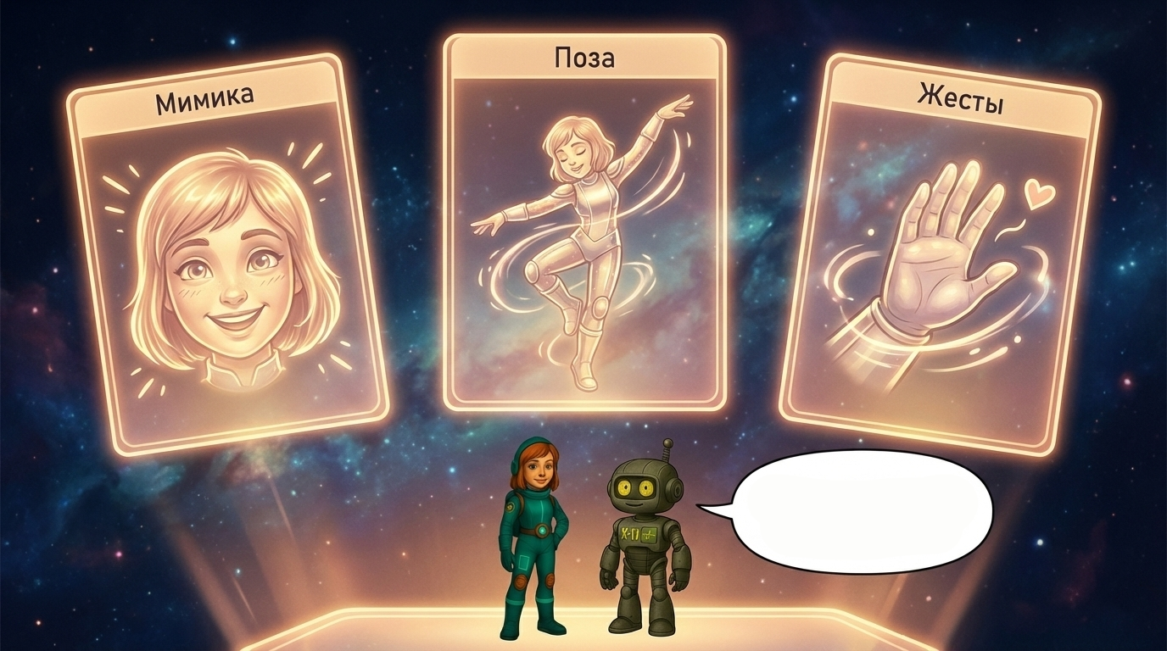
Мимика. Жесты. Поза. Основные каналы передачи эмоций.

Slide 5
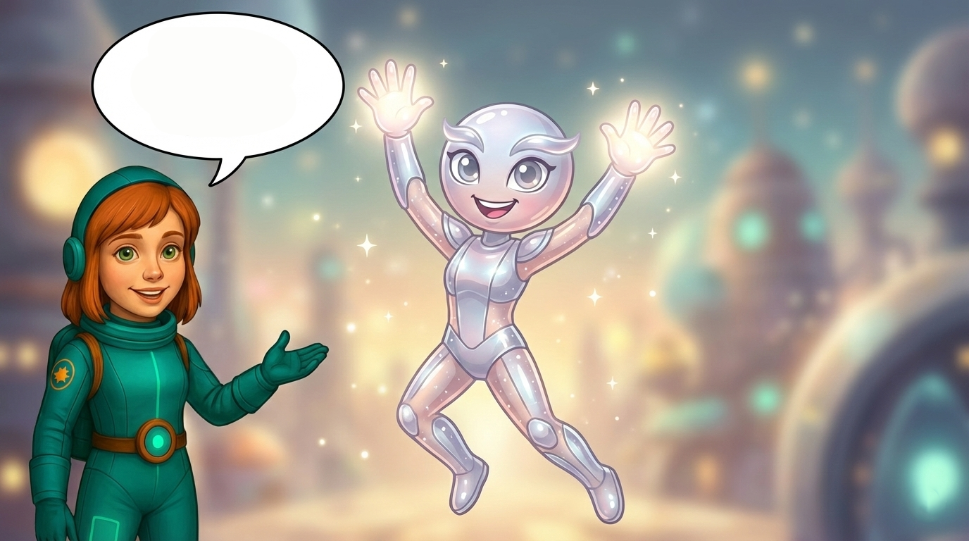
А теперь попробуйте угадать без слов!

Slide 6
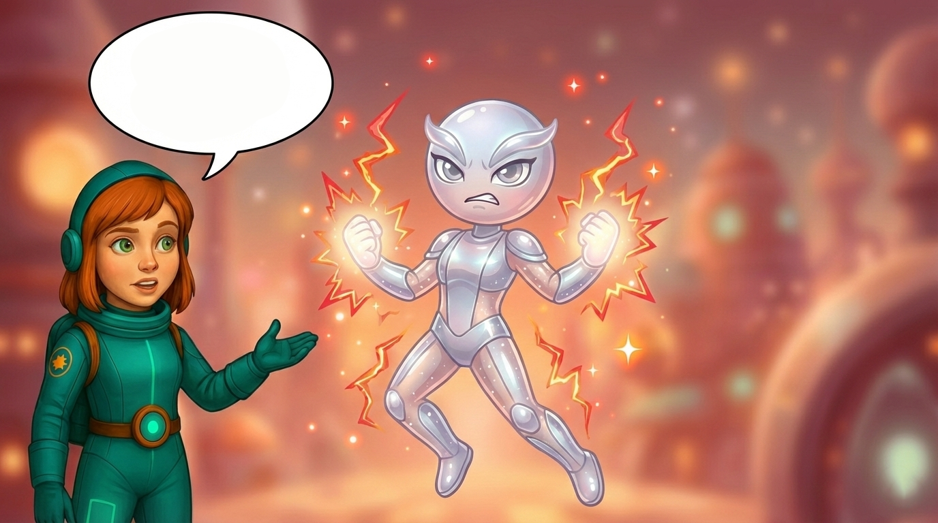
А теперь попробуйте угадать без слов!

Slide 7
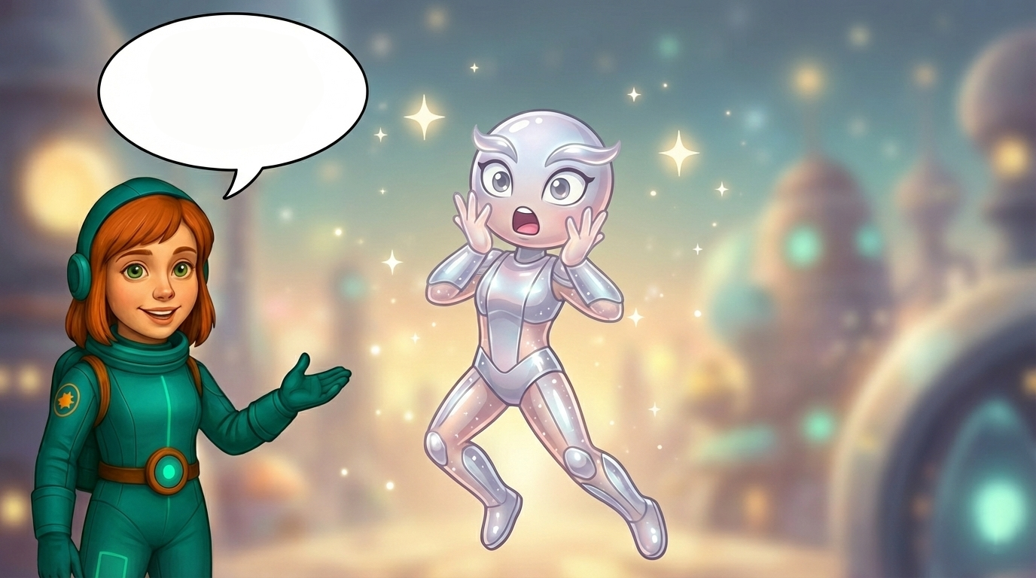
А теперь попробуйте угадать без слов!

Slide 8
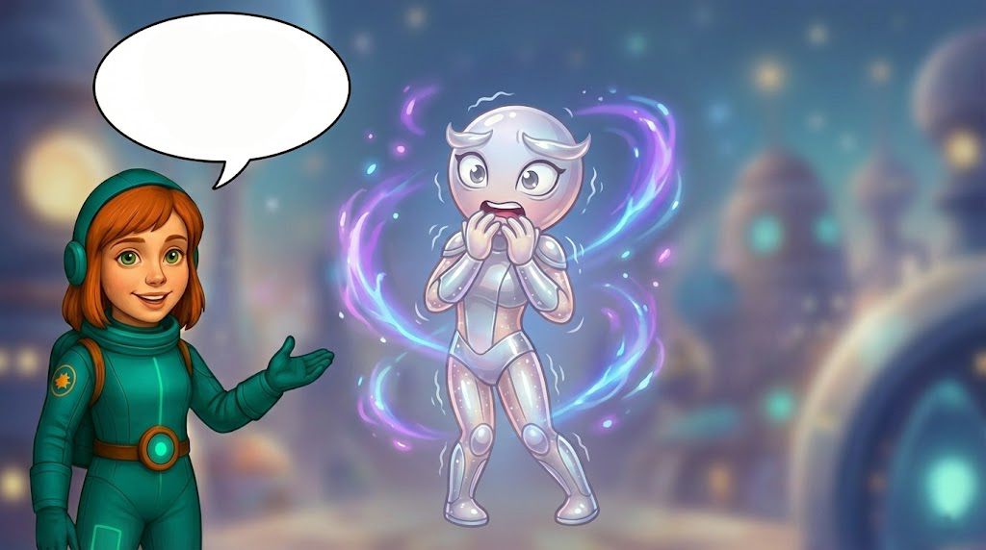
А теперь попробуйте угадать без слов!

Slide 9
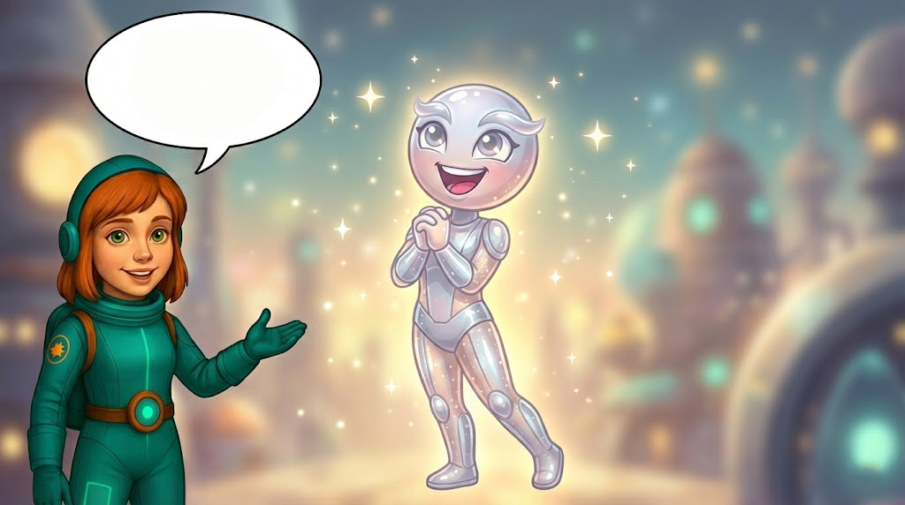
А теперь попробуйте угадать без слов!

Slide 10
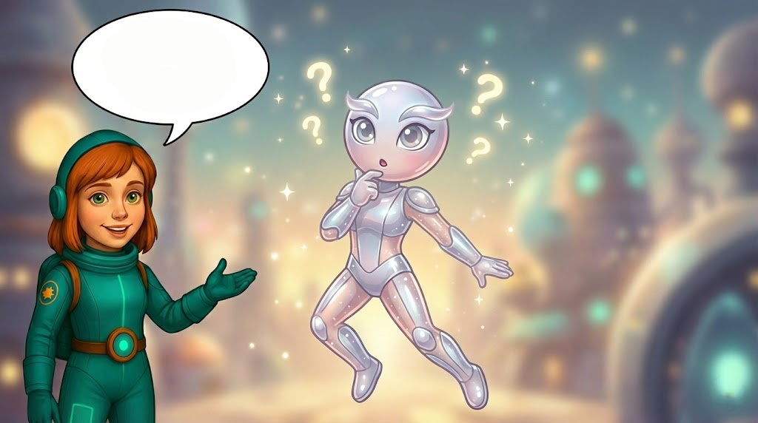
А теперь попробуйте угадать без слов!

Slide 11
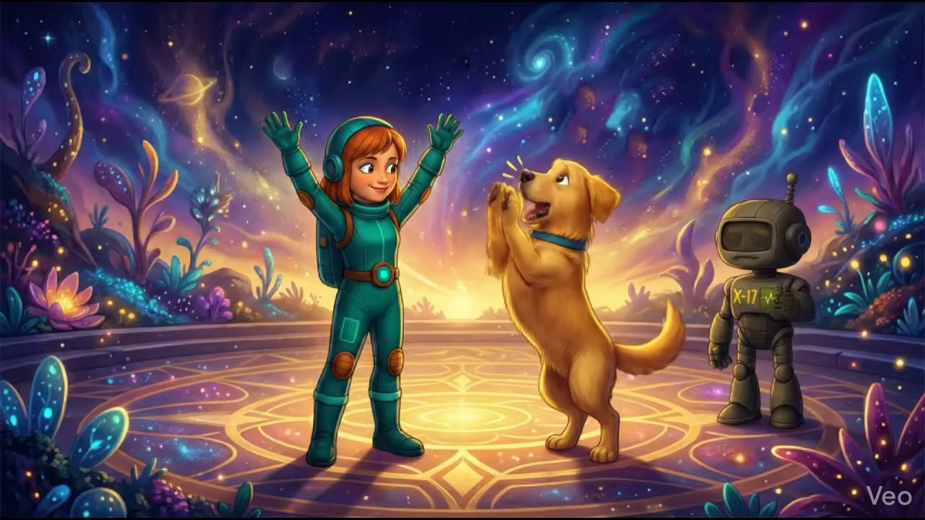

Slide 12
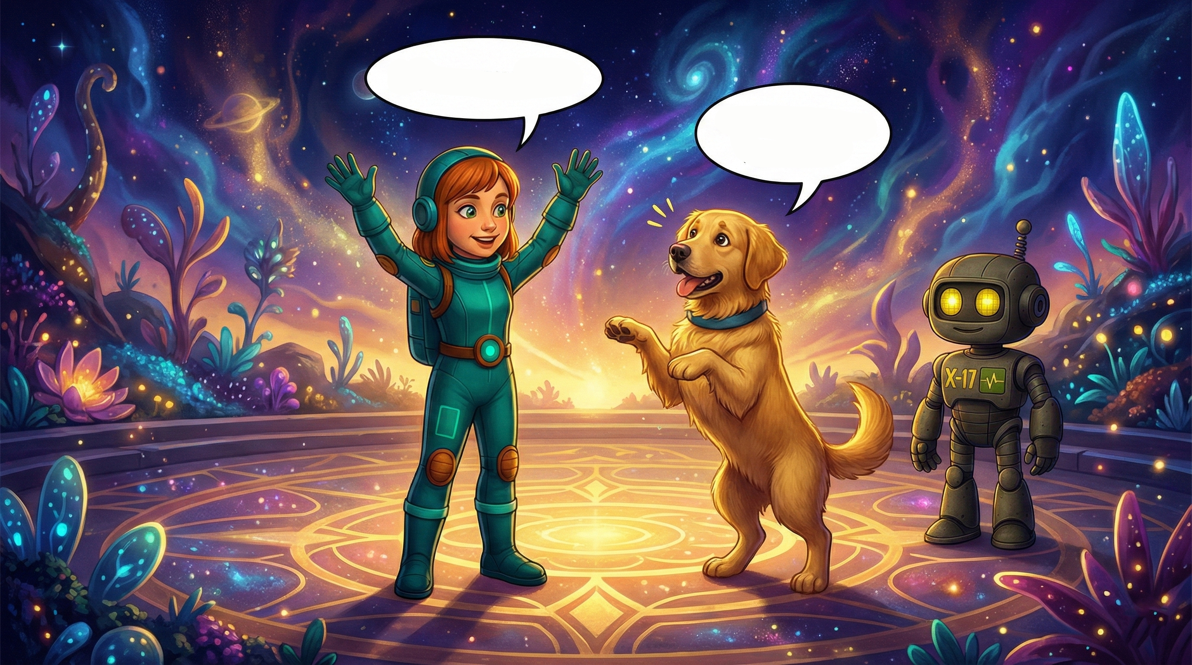
Я - зеркало!
Ой, я почти как ты!

Slide 13
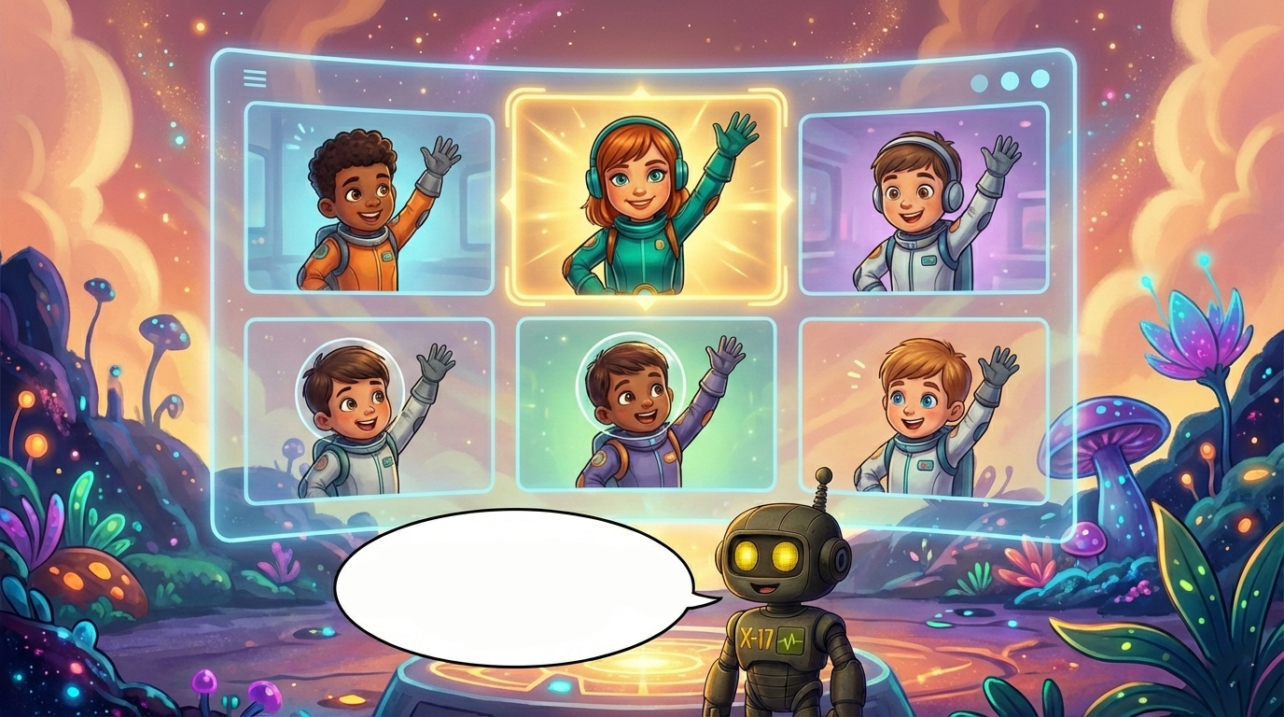
Точность отражения повышает синхронизацию команды.

Slide 14
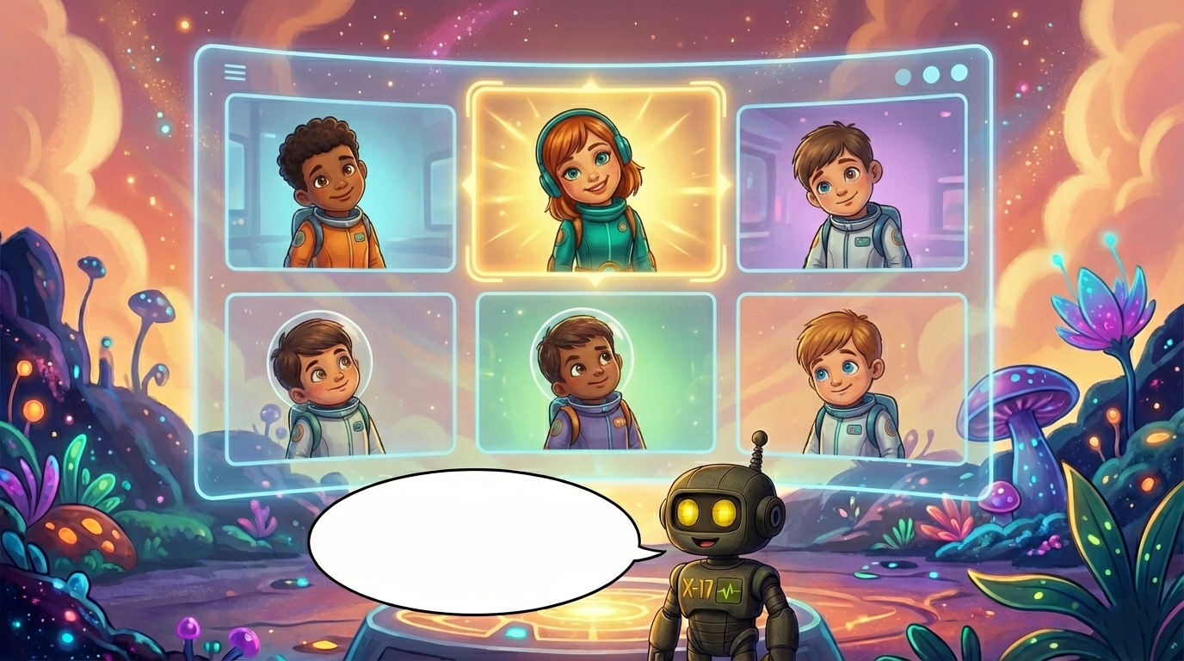
Точность отражения повышает синхронизацию команды.

Slide 15

Точность отражения повышает синхронизацию команды.

Slide 16
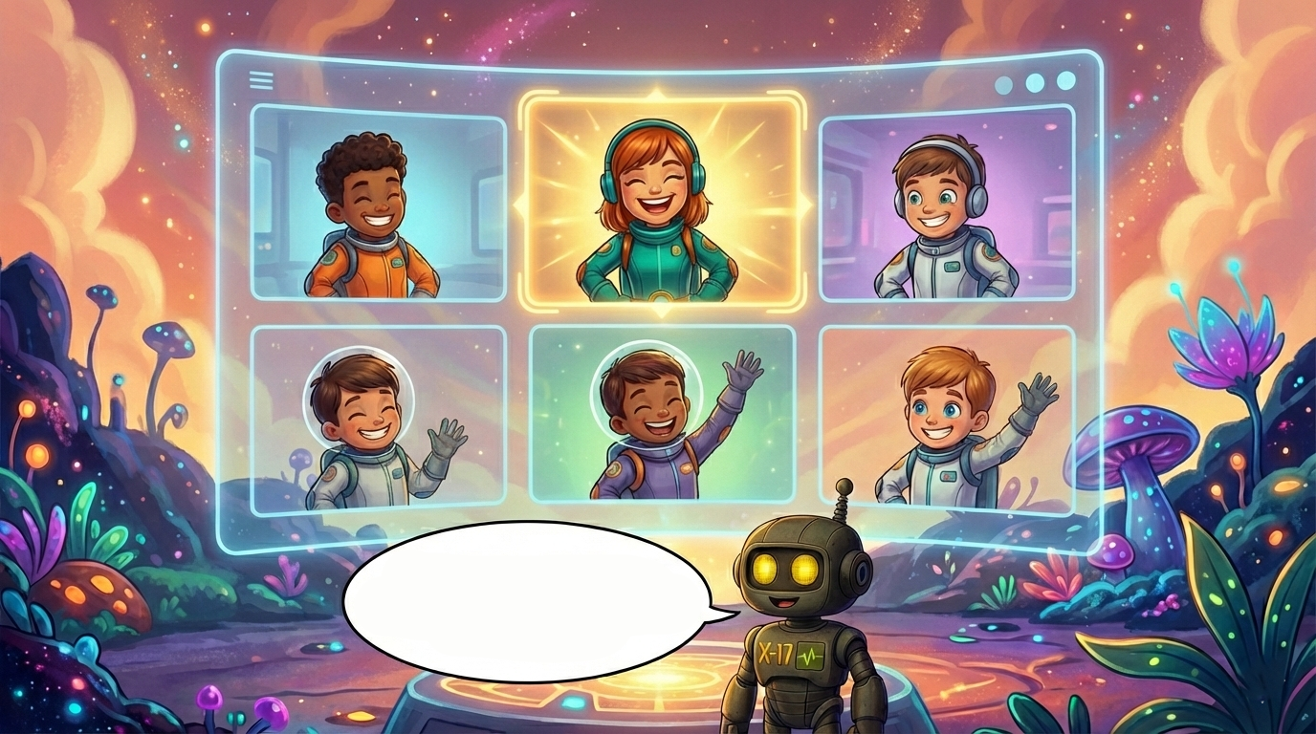
Точность отражения повышает синхронизацию команды.

Slide 17

Точность отражения повышает синхронизацию команды.

Slide 18
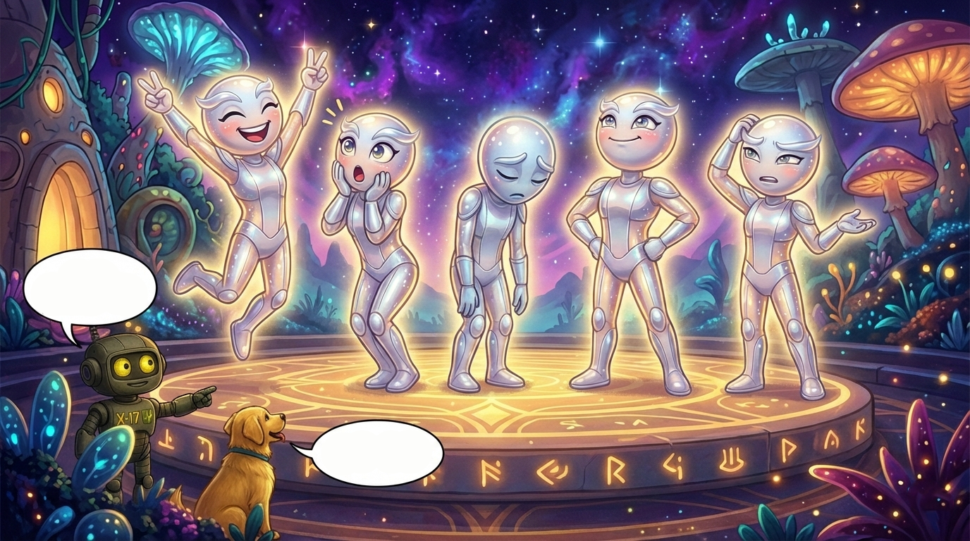
Радость
Удивление
Грусть
Гордость
Растерянность
А кто покажет удивление?
Я - радость!

Slide 19
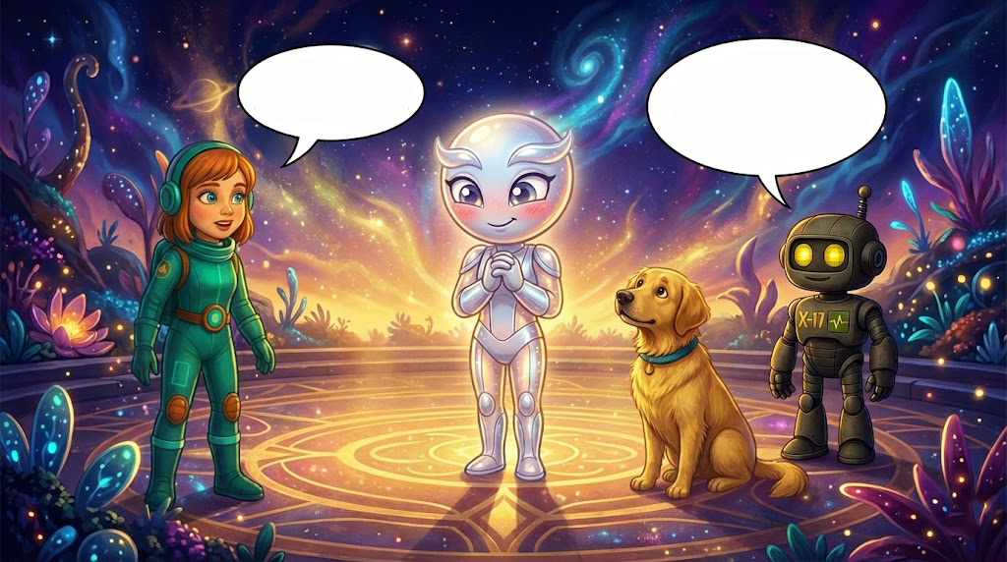
Давайте потренируемся!
Невербальные сигналы считаны. Предположение сформировано.

Slide 20
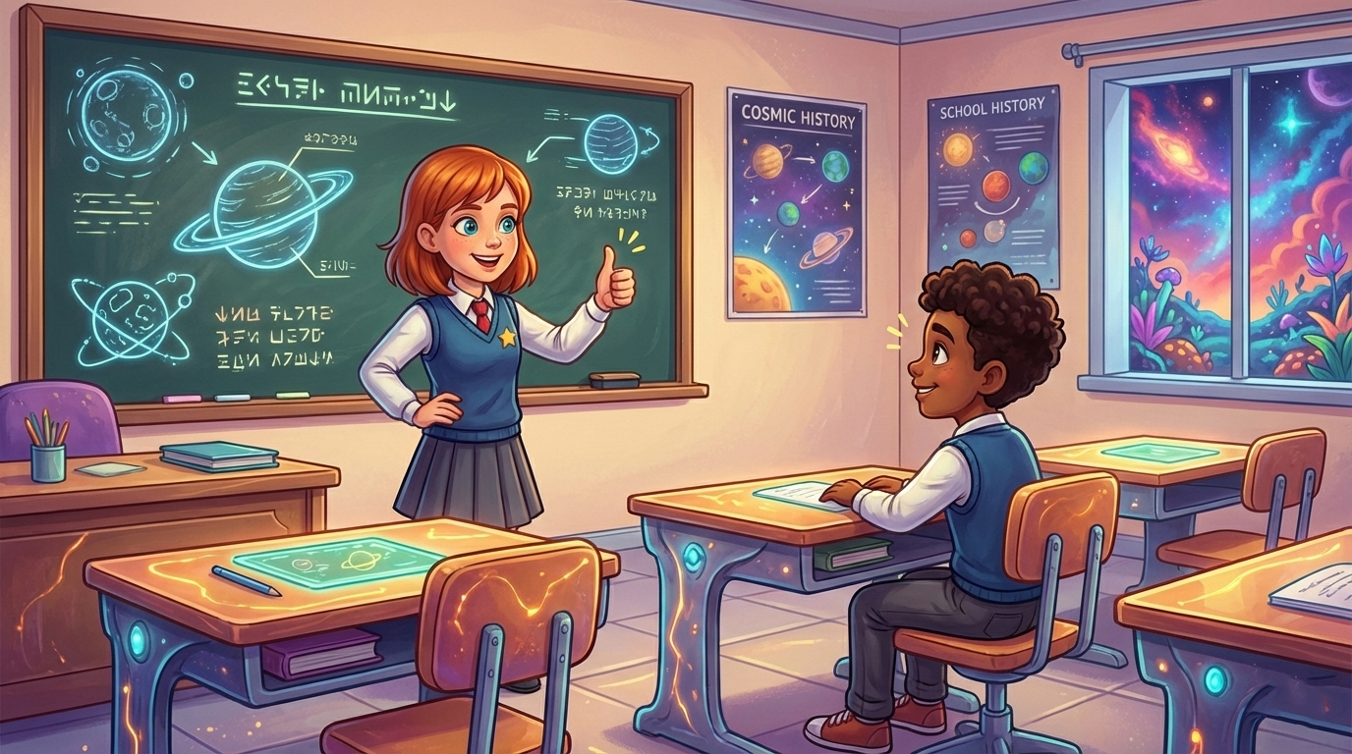

Slide 21
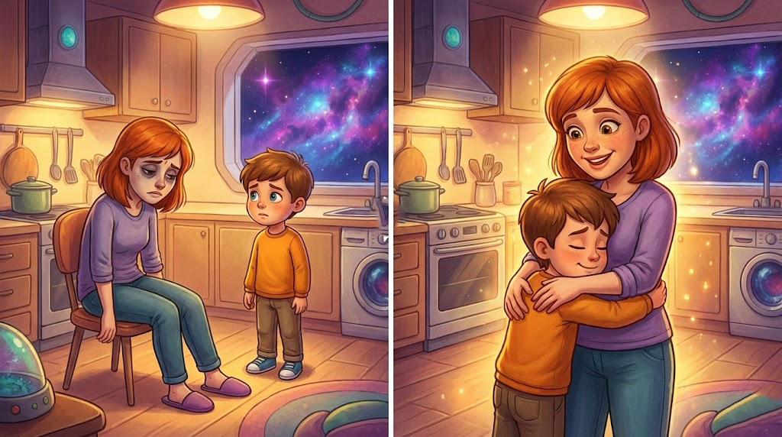


Slide 22
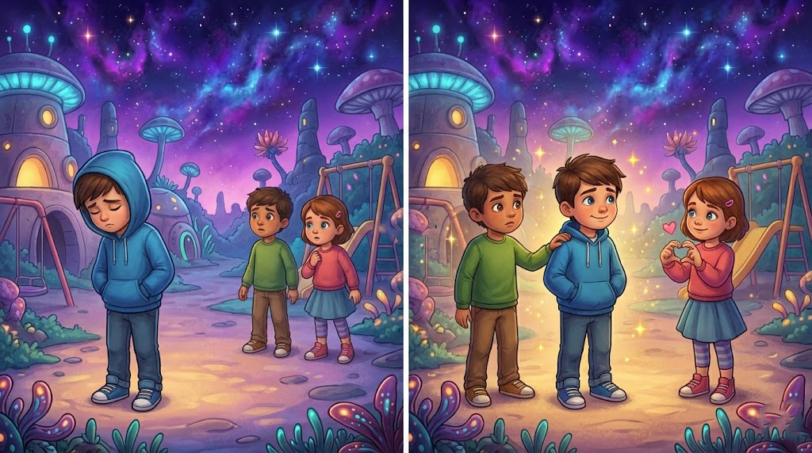

Slide 23
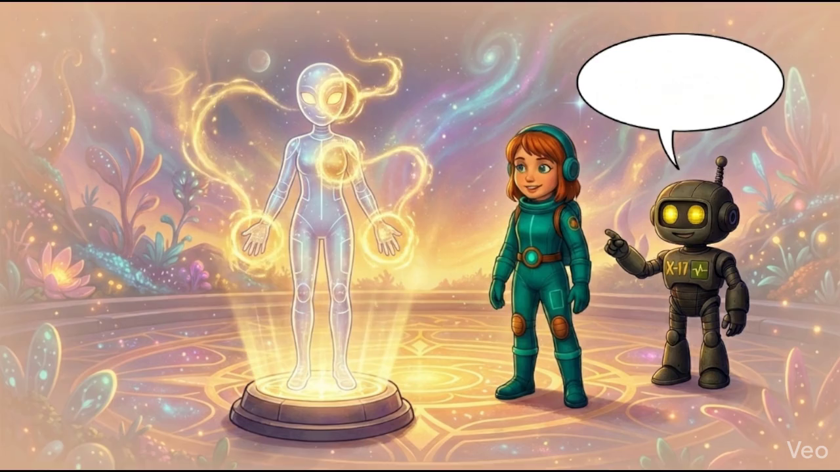

Slide 24
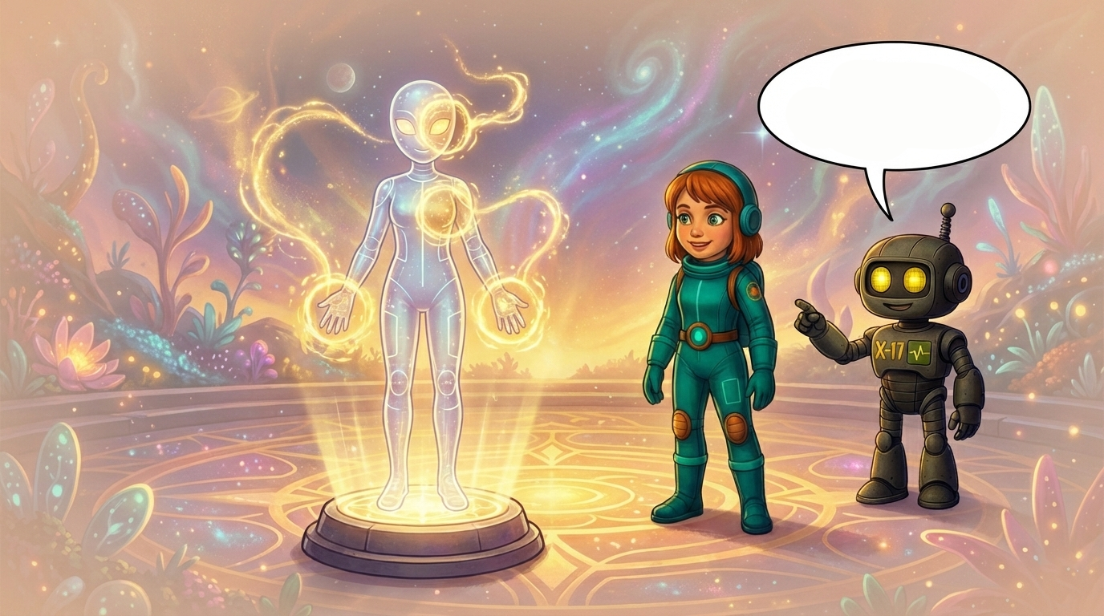
Тело — универсальный коммуникатор.

Slide 25
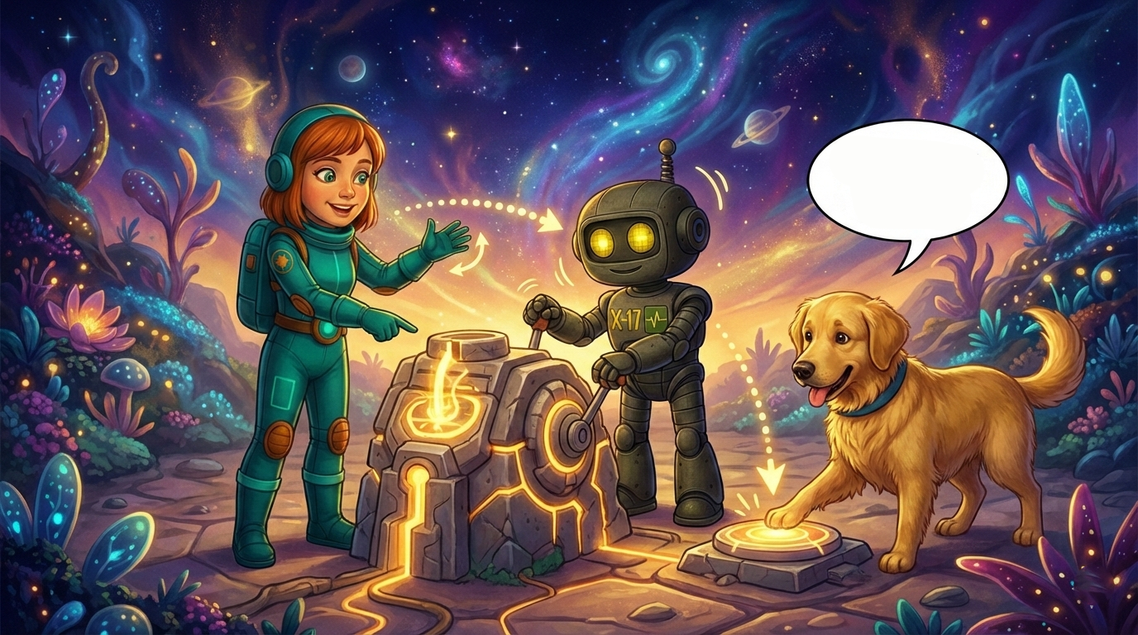
Ни слова - а мы всё поняли!

Slide 26
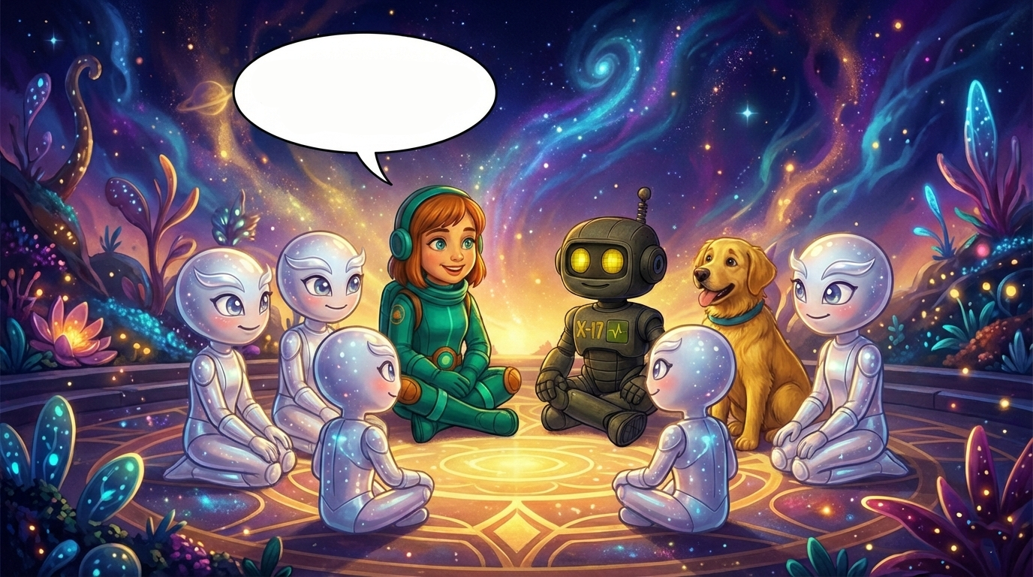
Когда мы молчим - мы всё равно можем быть рядом.

Slide 27
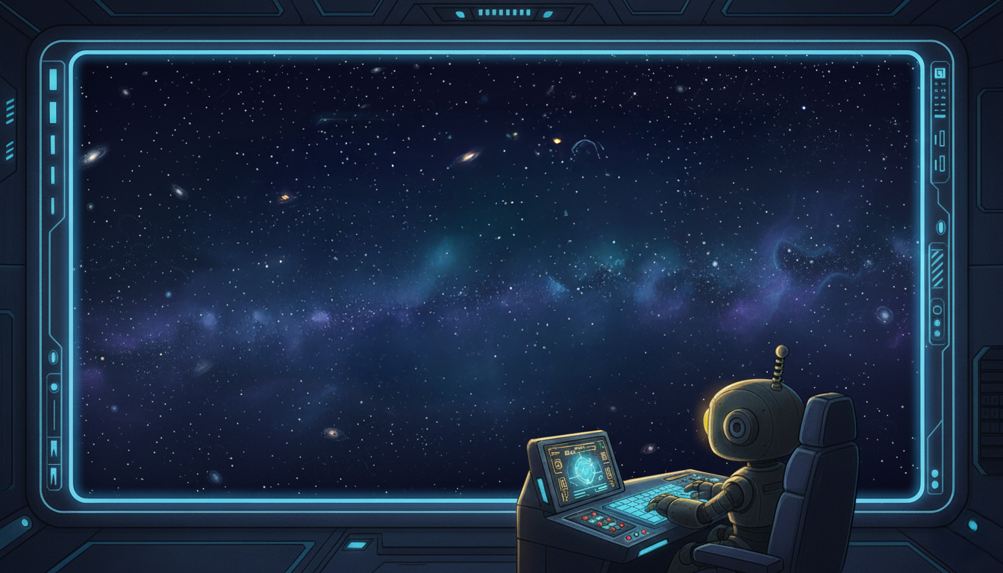

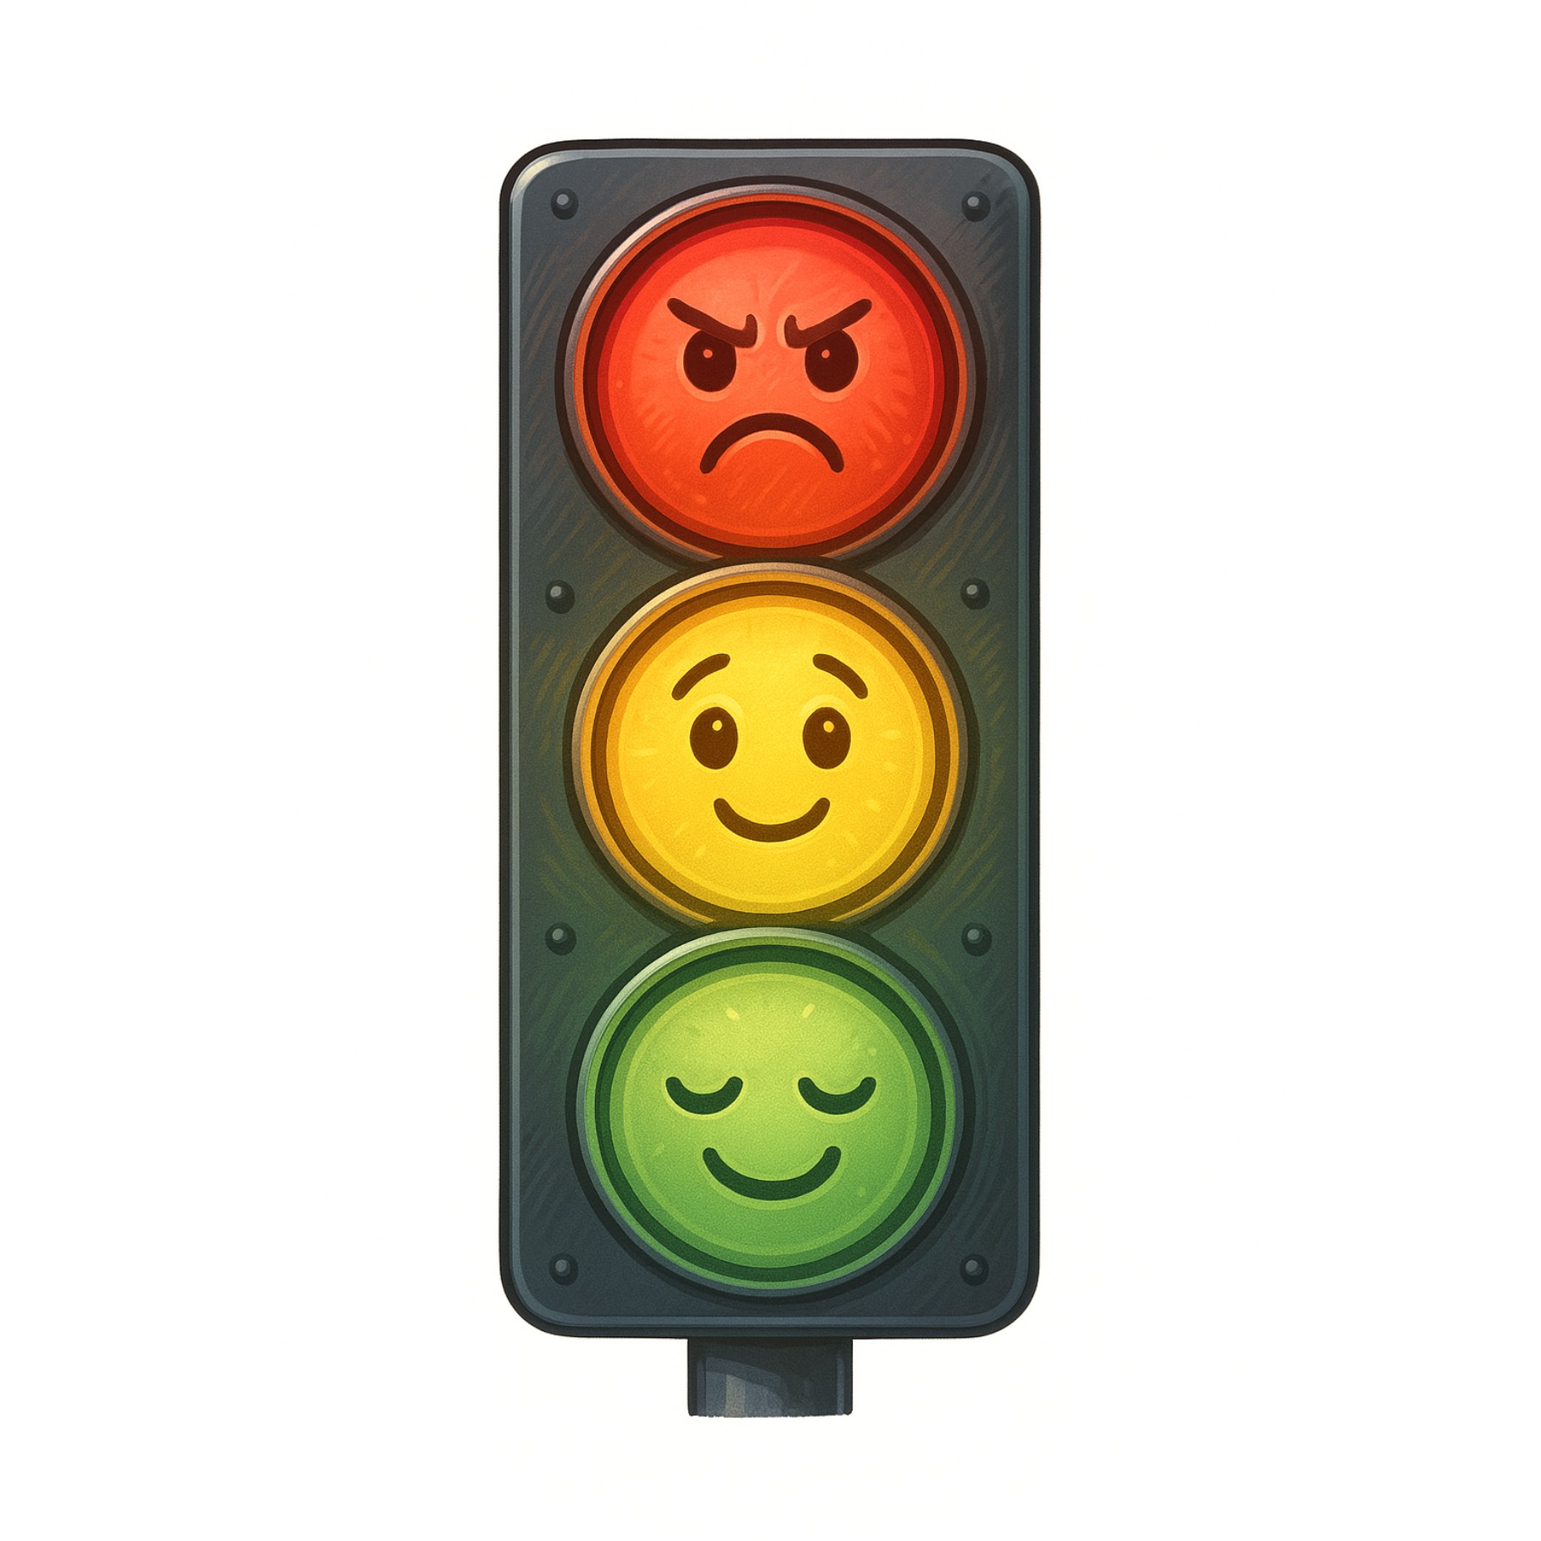


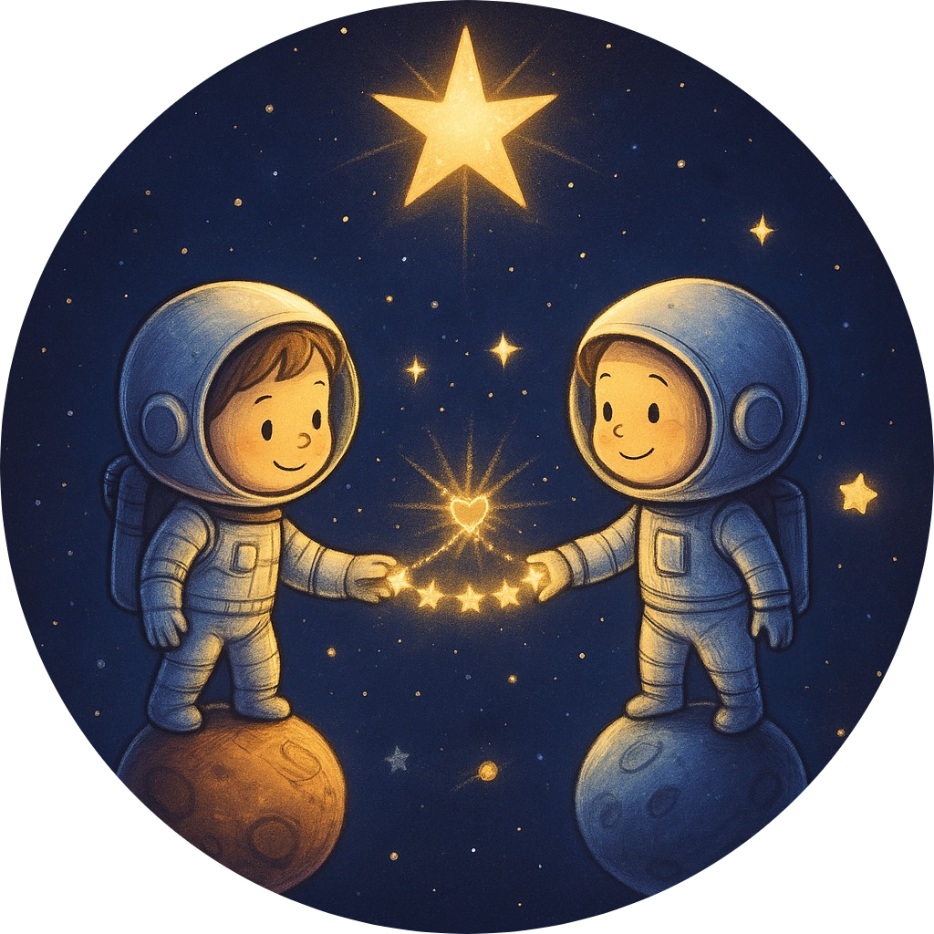

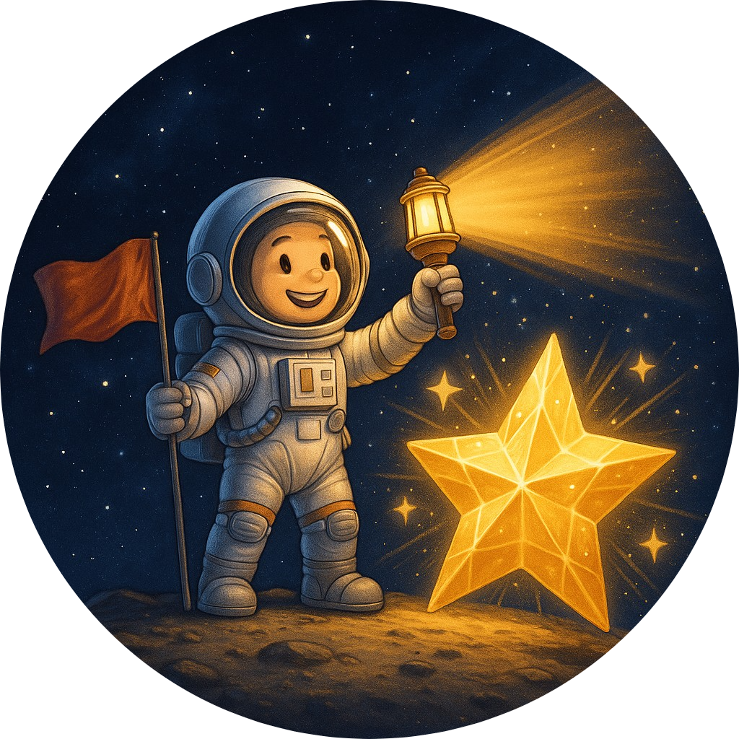

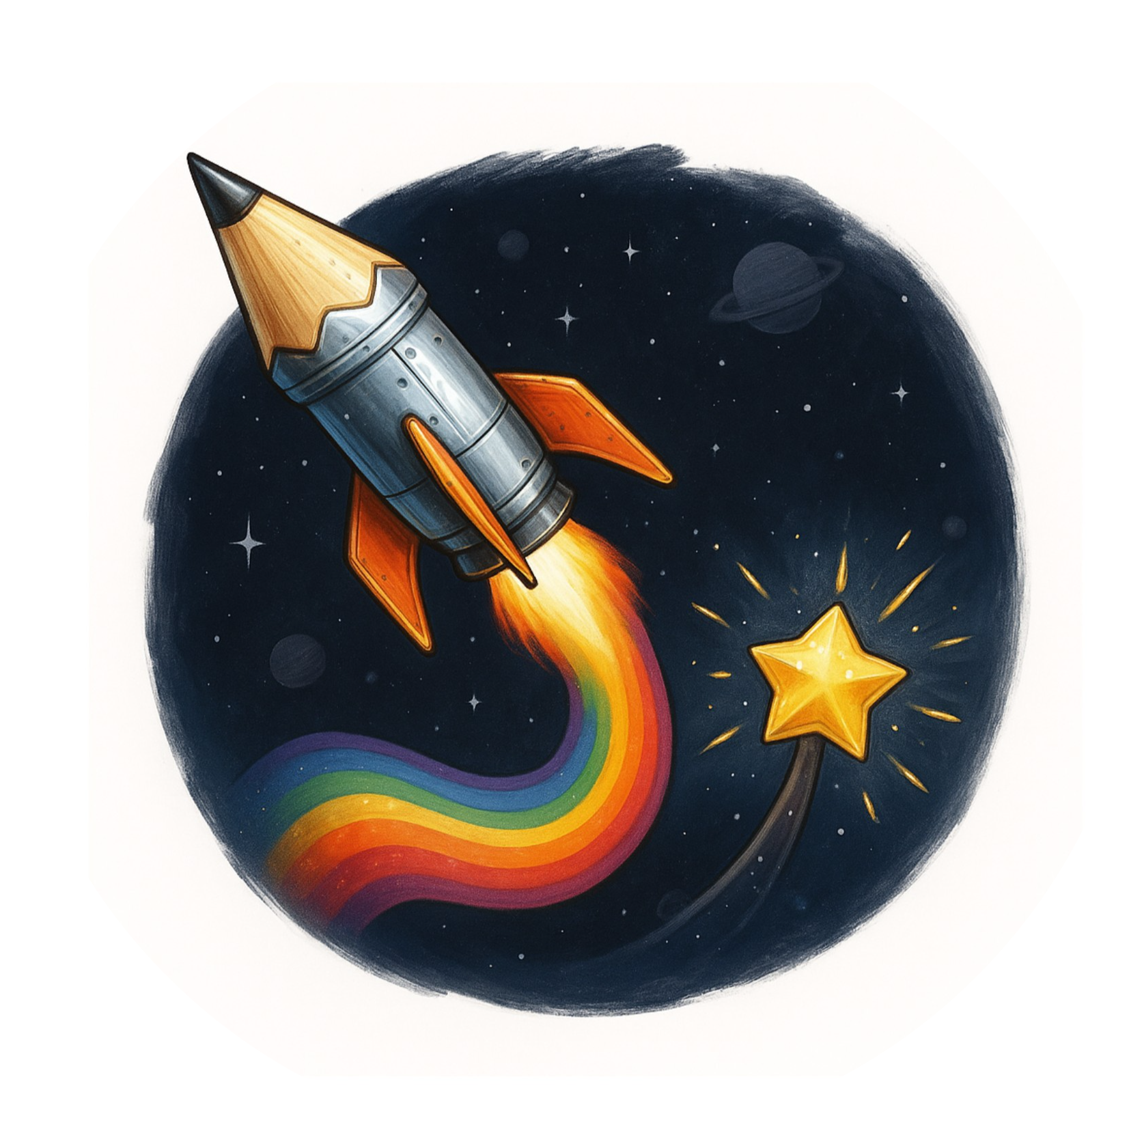
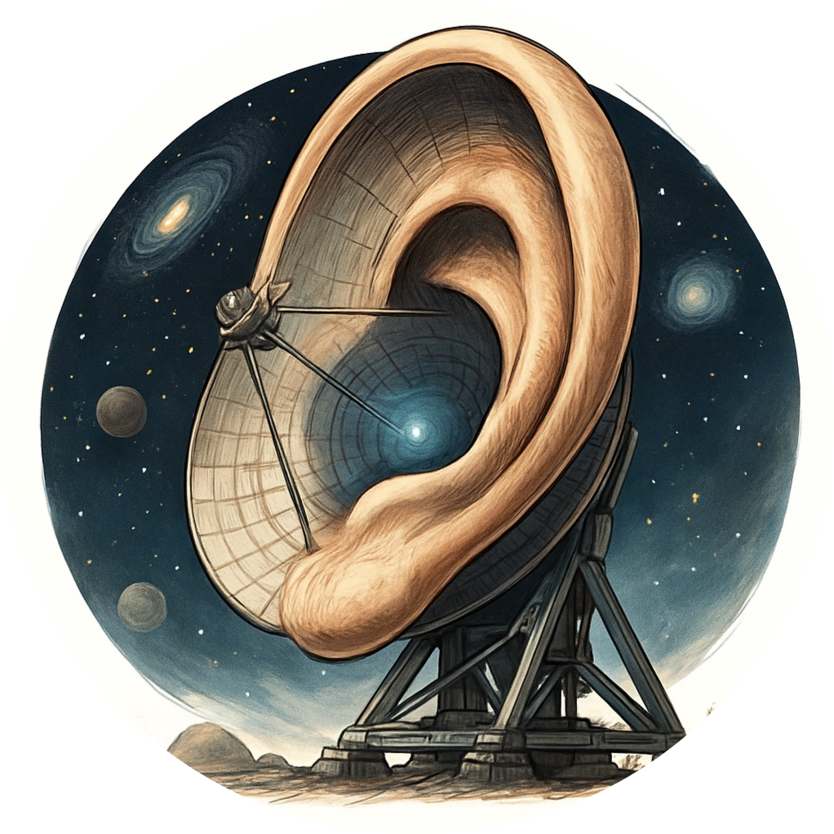
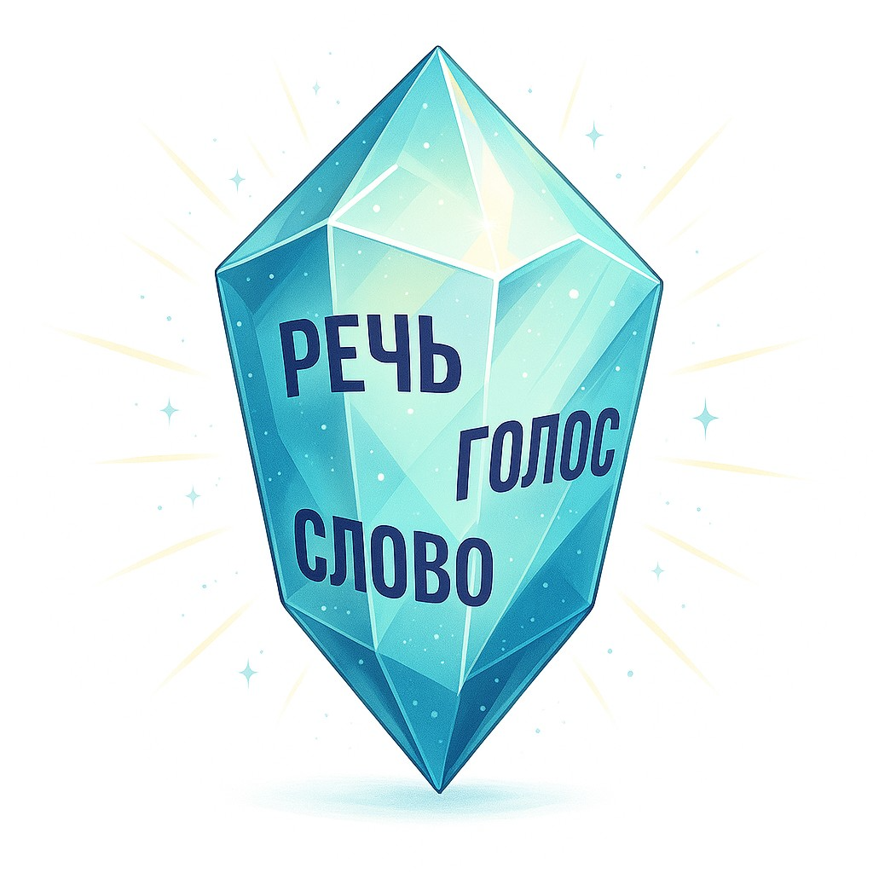
Я управляю эмоциями
Мы сильнее в команде.
Я понимаю без слов.
Я чувствую других.
Я верю в себя.
Я веду за собой.
Я понимаю без слов.
Я умею мириться.
Я придумываю новое.
Я слышу и понимаю.
Мои слова ясные и добрые.

Slide 28
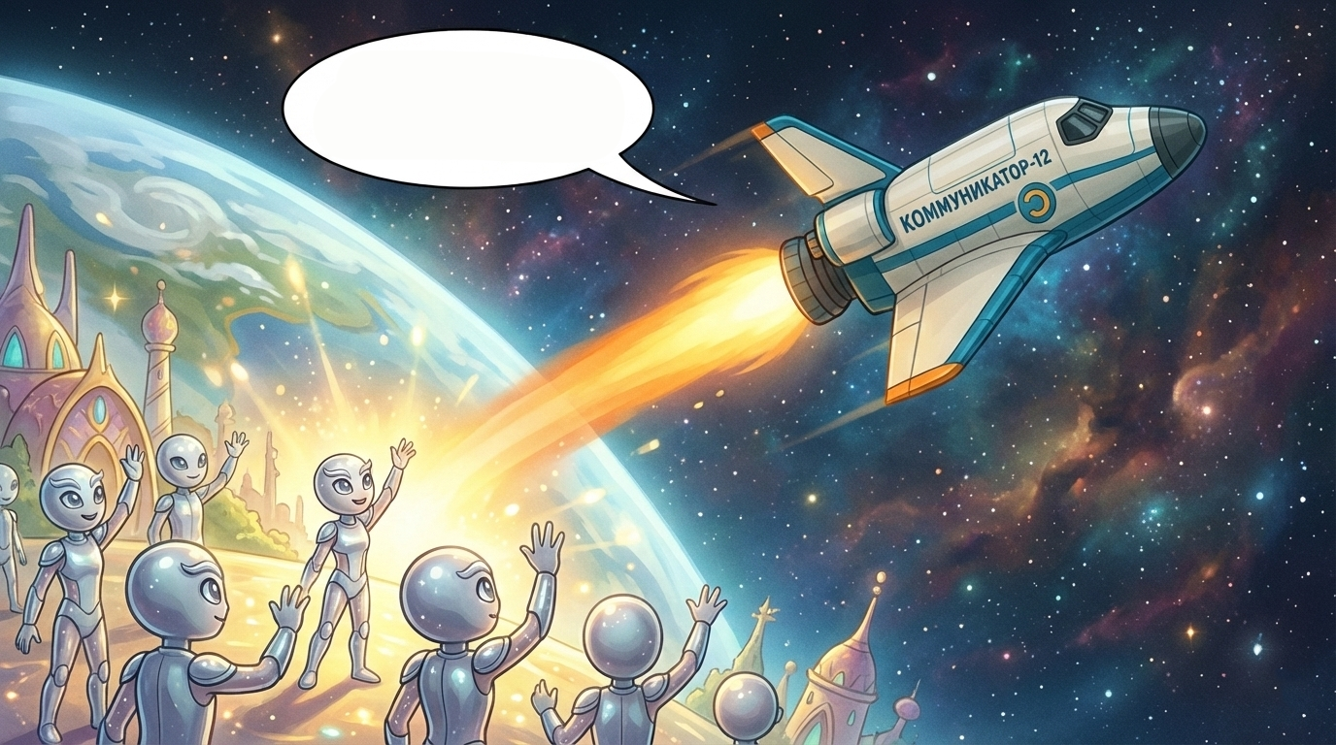
Эмоциональный интеллект повышен. Миссия завершена.

Slide 29
